Slide 1




OPTIMALISASI MEDIA SOSIAL (2)
[Instruktur]
#umkmpulihbersama
[[Versi 1.0]] – [[120322]]

Slide 2


Digital Entrepreneurship Academy – 2022
Agenda Pembelajaran
01
Instagram
02
Youtube
03
TikTok

Slide 3


Digital Entrepreneurship Academy – 2022
Instruktur
[[NAMA PENGAJAR]]
Riwayat Hidup

Slide 4

Instagram & Instagram Profesional
Digital Entrepreneurship Academy – 2022

Slide 5
Digital Entrepreneurship Academy – 2022
Halaman depan (Feed)
Berisi postingan dari teman yang kita follow atau sponsor
Instagram Story (IG Story)
Fitur Instagram
Instagram Live (IG Live)
Reels
Sorotan (Highlight)
Toko

Slide 6
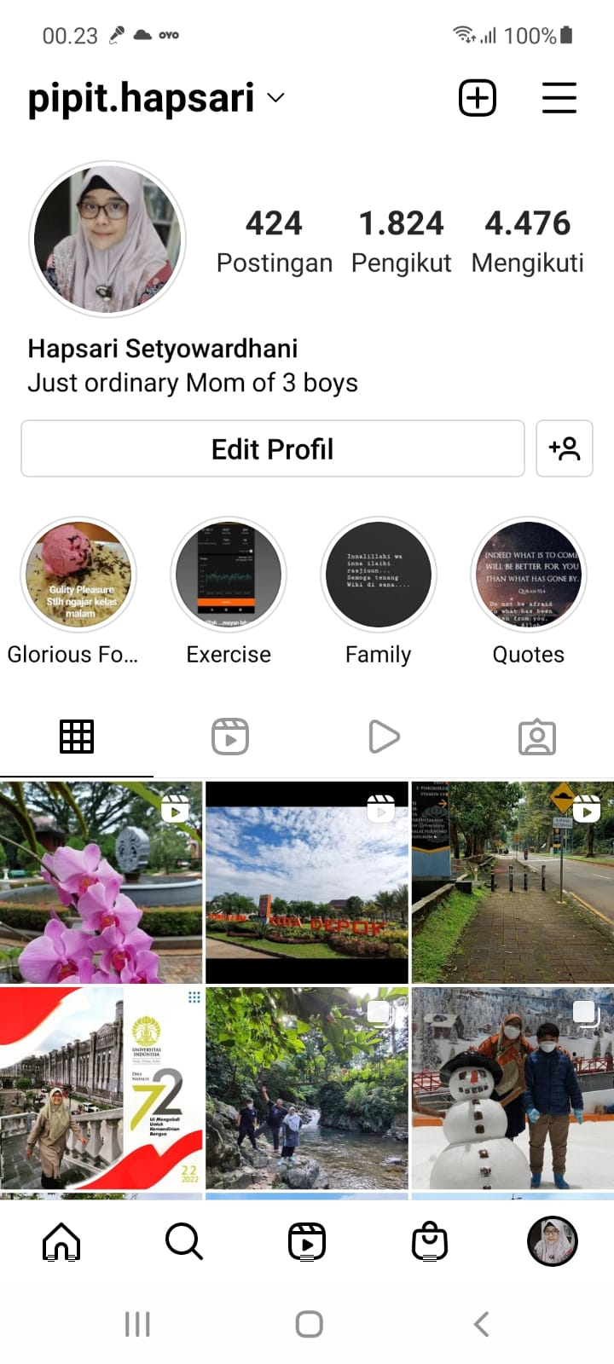
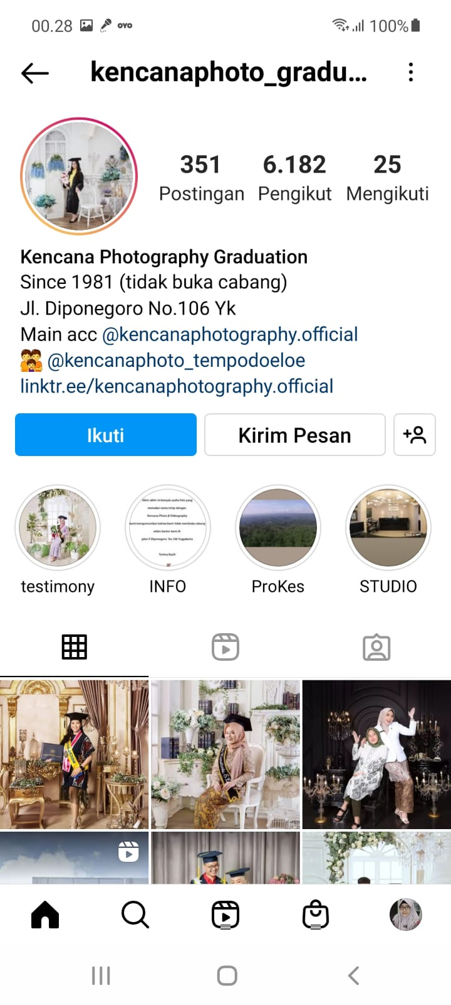
Digital Entrepreneurship Academy – 2022
Profil Akun Instagram Personal
Profil Akun Instagram Profesional

Slide 7
Instagram Personal vs Instagram Profesional
Digital Entrepreneurship Academy – 2022
Tampilan Profil atau disebut sebagai Bio di IG Profesional lebih besar ruangnya, sehingga dapat menampilkan lebih banyak informasi tentang bisnis atau produk
IG Profesional dapat terhubung dengan WhatsApp, Website, dan akun Marketplace (seperti Shoppee, Tokopedia, dll)
Dengan memiliki akun profesional di IG, maka UMKM dapat beriklan di IG (tersedia berbagai pilihan biaya iklan, tergantung dari target pemirsa/pembaca yang diinginkan)
Dengan beriklan di IG Profesional, maka postingan yang kita setting untuk diiklankan akan muncul di feed dari target pemirsa/pembaca kita

Slide 8
Komunikasi dan Keterikatan (Engagement) di Instagram
Digital Entrepreneurship Academy – 2022
Pemirsa/pembaca dapat berkomunikasi lebih lanjut dengan penjual atau pemilik akun lewat Pesan Langsung (Direct Message) dan juga lewat kolom komentar di IG.
Tampilan akun yang menarik dan ramai dengan keterikatan dari pemirsa/pembaca akan mendorong untuk memperhatikan lebih jauh produk atau jasa yang ditawarkan.
Akun IG yang sepi dari like dan komentar akan membuat pemirsa/pembaca juga tidak tertarik untuk melihat atau bahkan lebih jauh mencari informasi dan kemudian membeli

Slide 9
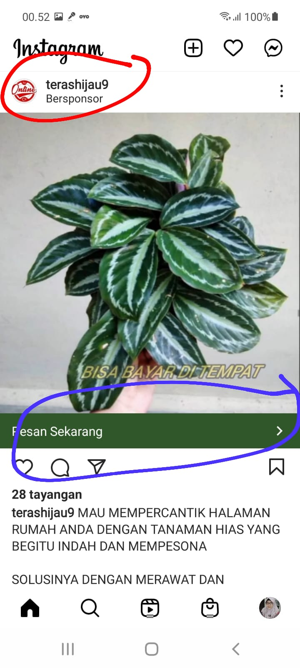
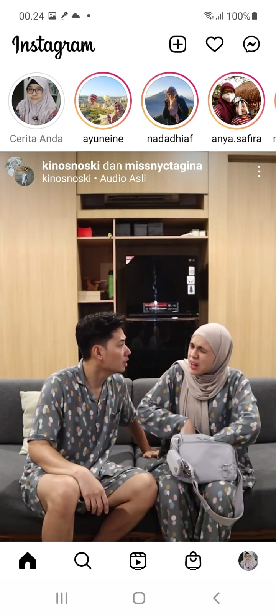
Digital Entrepreneurship Academy – 2022
Iklan kita akan muncul di feed target pemirsa/pembaca dengan ada tulisan Bersponsor, serta dapat langsung memproses pesanan dengan mengklik tombol pesan sekarang
Contoh tampilan Feed Akun Personal di Instagram

Slide 10
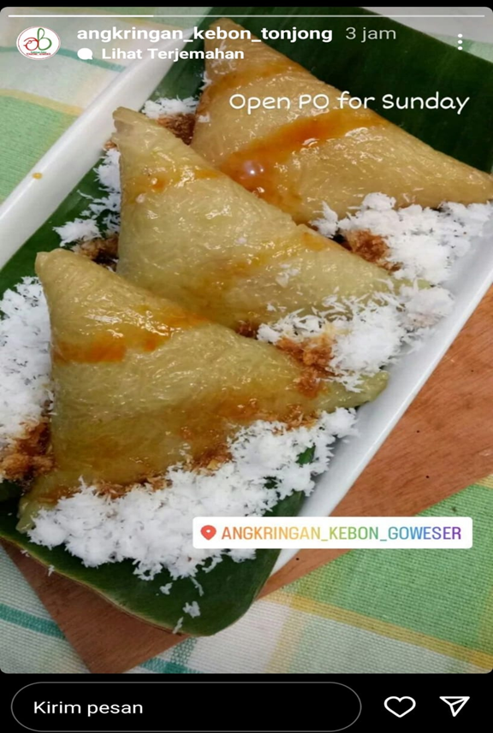
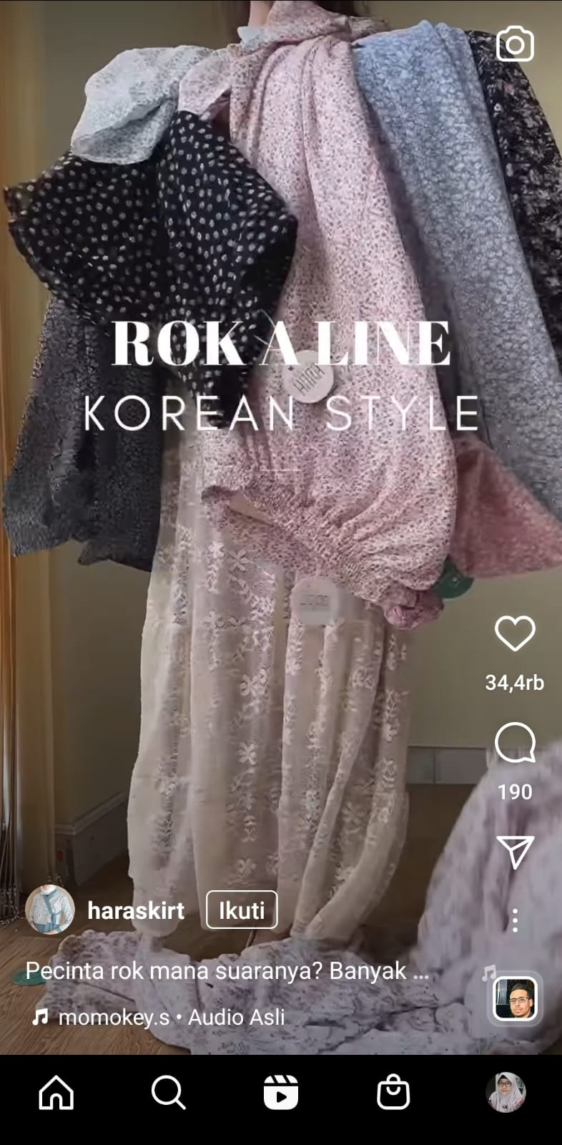
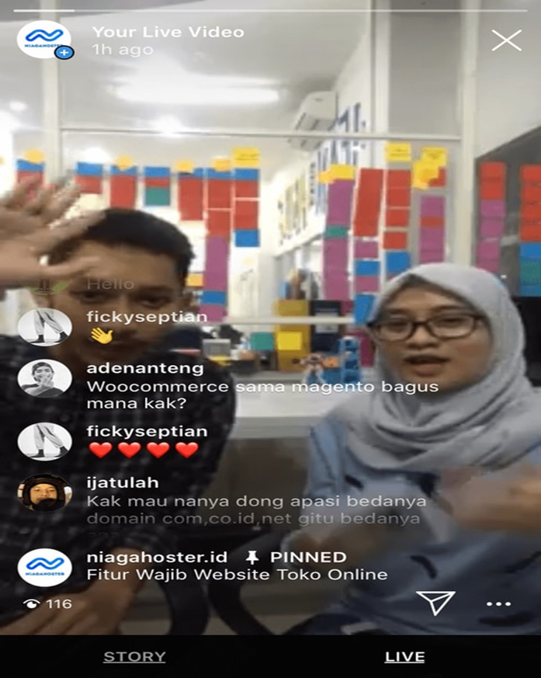
Digital Entrepreneurship Academy – 2022
Instagram Story
Reels
IG Live

Slide 11
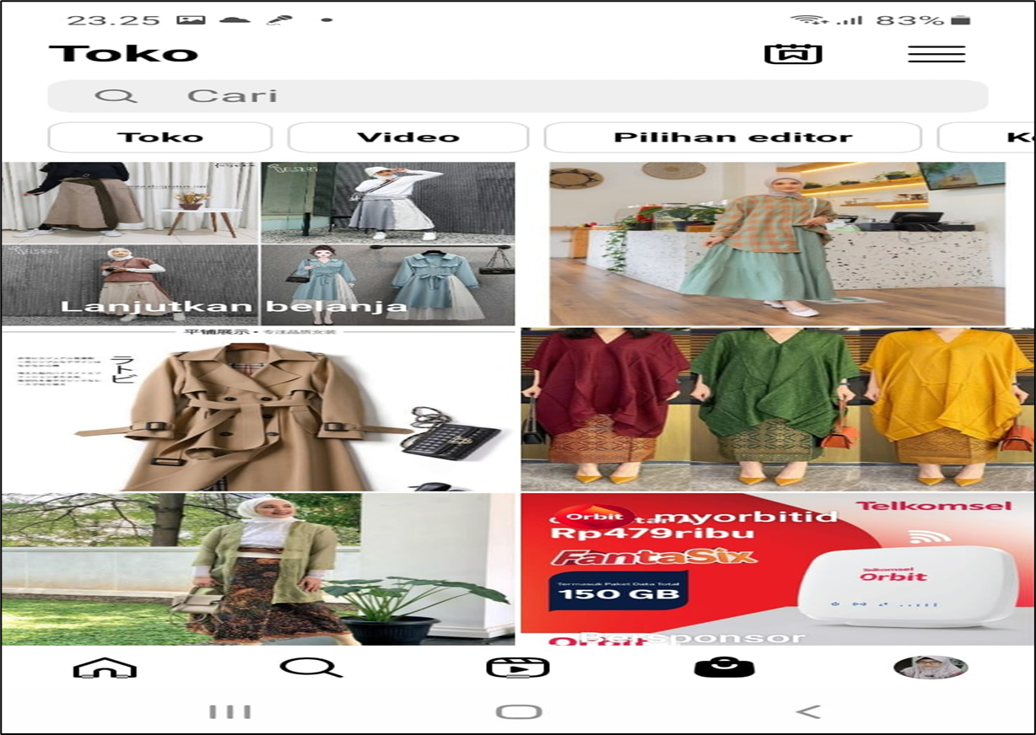
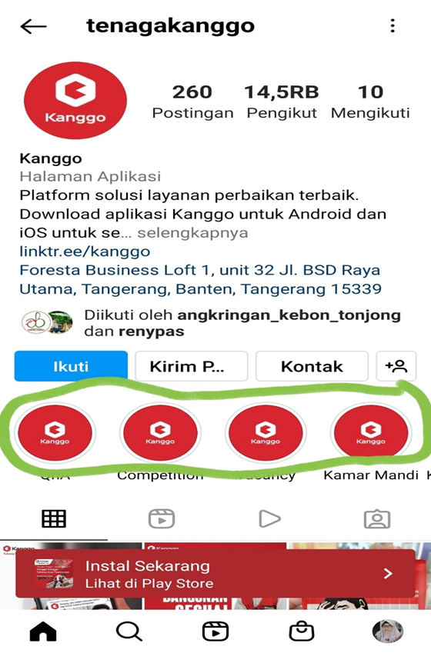
Digital Entrepreneurship Academy – 2022
Toko di Instagram
Sorotan

Slide 12
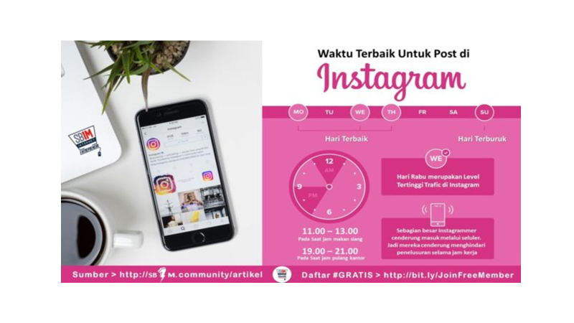
Digital Entrepreneurship Academy – 2022

Slide 13
Digital Entrepreneurship Academy – 2022
Video tentang Promosi di Instagram
https://www.youtube.com/watch?v=btxXffFbGZg
Instagram Ads
https://www.youtube.com/watch?v=B9LpGTifu3Y
https://www.youtube.com/watch?v=4gDbdymdTlI
Tips Jualan di Instagram

Slide 14
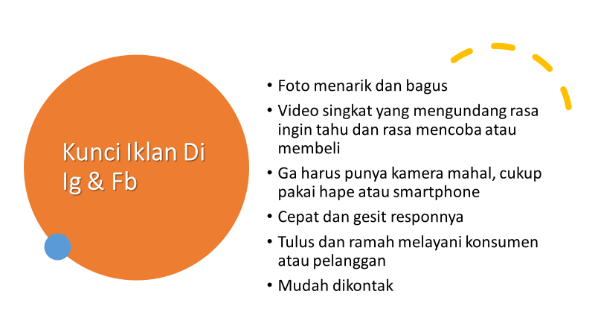
Digital Entrepreneurship Academy – 2022

Slide 15
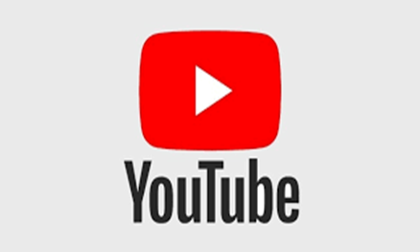
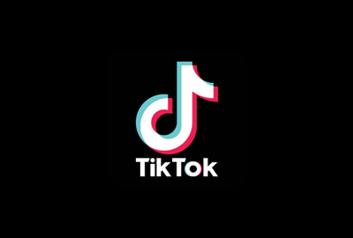
Digital Entrepreneurship Academy – 2022
Youtube & TikTok

Slide 16
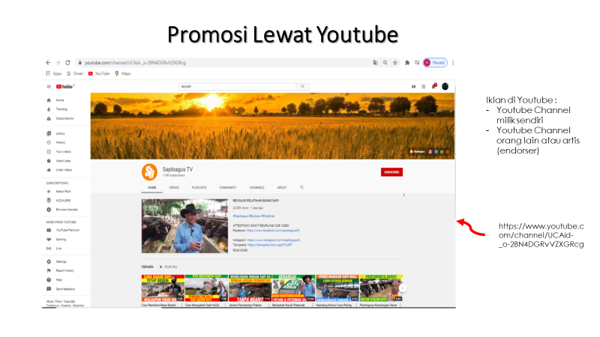
Digital Entrepreneurship Academy – 2022

Slide 17
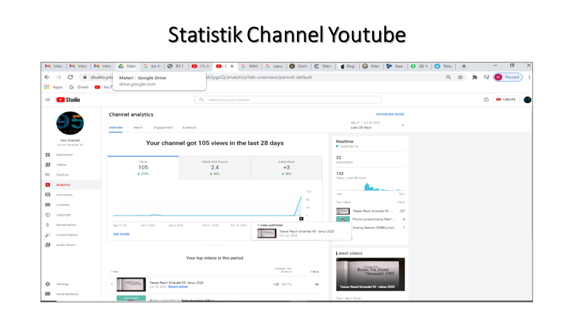
Digital Entrepreneurship Academy – 2022

Slide 18
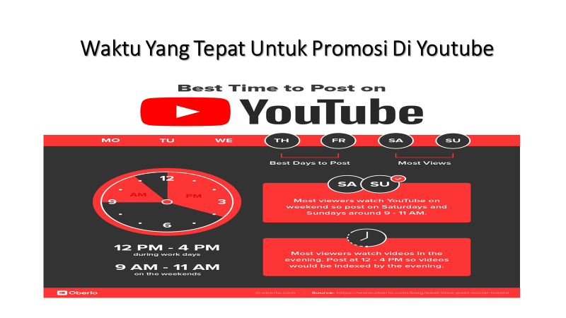
Digital Entrepreneurship Academy – 2022

Slide 19
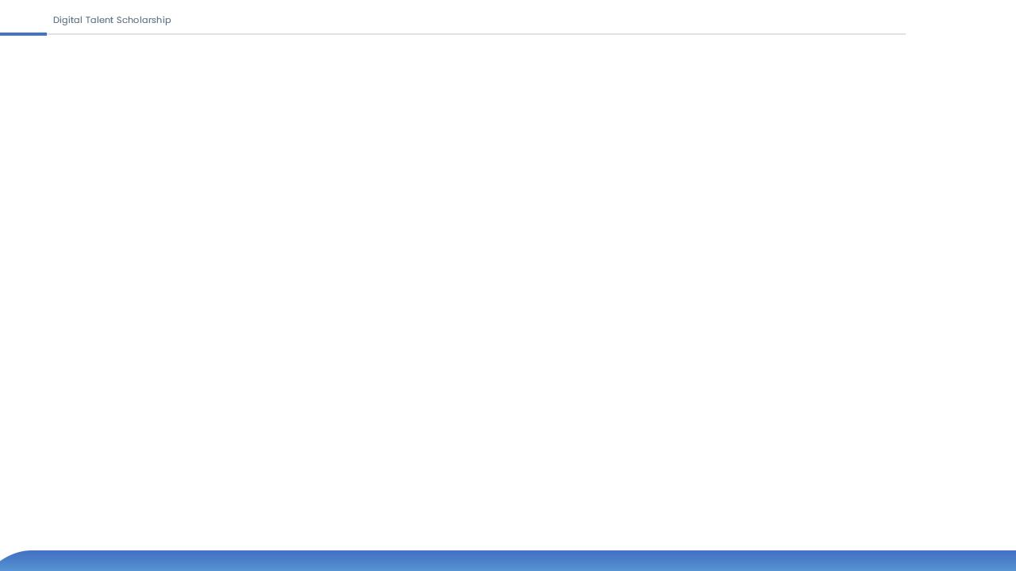
| Digital Entrepreneurship Academy
Cara promosi channel youtube gratis https://youtu.be/pj-JzkppO0Y
.
Cara Promosi Video Youtube Buat Freelance Content Creator Pemula Pt. 1 https://youtu.be/qRkaeqGpUAw
Video tentang Promosi di Youtube
Cara Ampuh Jualan dan Promosi di Youtube
https://youtu.be/sgDyp43oH2Y

Slide 20
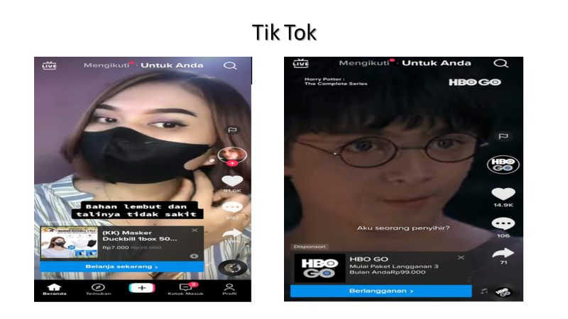
Digital Entrepreneurship Academy – 2022

Slide 21
Tentang TikTok
Digital Entrepreneurship Academy – 2022
TikTok ada dua versi, yaitu TikTok biasa dan versi Lite.
Versi Lite memiliki kapasitas download lebih sedikit. TikTok Lite juga hanya bisa mengunggah video maksimal berdurasi 15 detik, sedangkan TikTok biasa bisa maksimal 3 menit
Yang kita akan bahas dan gunakan dalam usaha kita adalah TikTok versi biasa
Tampilan yang muncul di TikTok disebut sebagai FYP atau For Your Page
Tampilan ini mirip dengan feed di Instagram

Slide 22
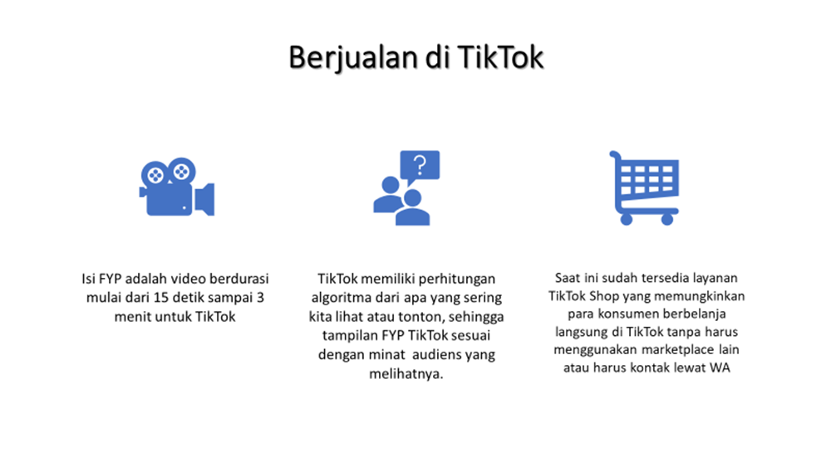
Digital Entrepreneurship Academy – 2022

Slide 23
Digital Entrepreneurship Academy – 2022
Cara Daftar Tiktok Shop Terlengkap, Cara Jualan Di Tiktok Shop https://youtu.be/tnhinU74PEk
Video tentang Promosi di TikTok
Panduan TikTok Ads untuk Bisnis Online Anda 2021 : https://youtu.be/WX3NlIwnLD4
Cara Mudah Bikin Iklan Tiktok Untuk Pemula https://youtu.be/bsxMOQxpbFI

Slide 24
Pintasan (Link) Media Sosial
Digital Entrepreneurship Academy – 2022
Media sosial dapat dihubungkan dengan WhatsApp dan Marketplace (Shopee, Tokopedia, dll) melalui pintasan/link dengan menggunakan linktree atau lynk.id
Aplikasi link.id adalah hasil kreasi anak bangsa Indonesia yang perlu kita dukung
Aplikasi linktree dan lynk.id ada yang gratis dan berbayar

Slide 25
Cara Menggunakan Linktree & Lynk.id
Digital Entrepreneurship Academy – 2022
Cara Menggunakan Linktree :
https://youtu.be/AFdRecVV5NE
Cara Menggunakan Lynk.id :
https://youtu.be/_Nn6N1ZpxGs
https://youtu.be/vSXbk3Z2eg4

Slide 26

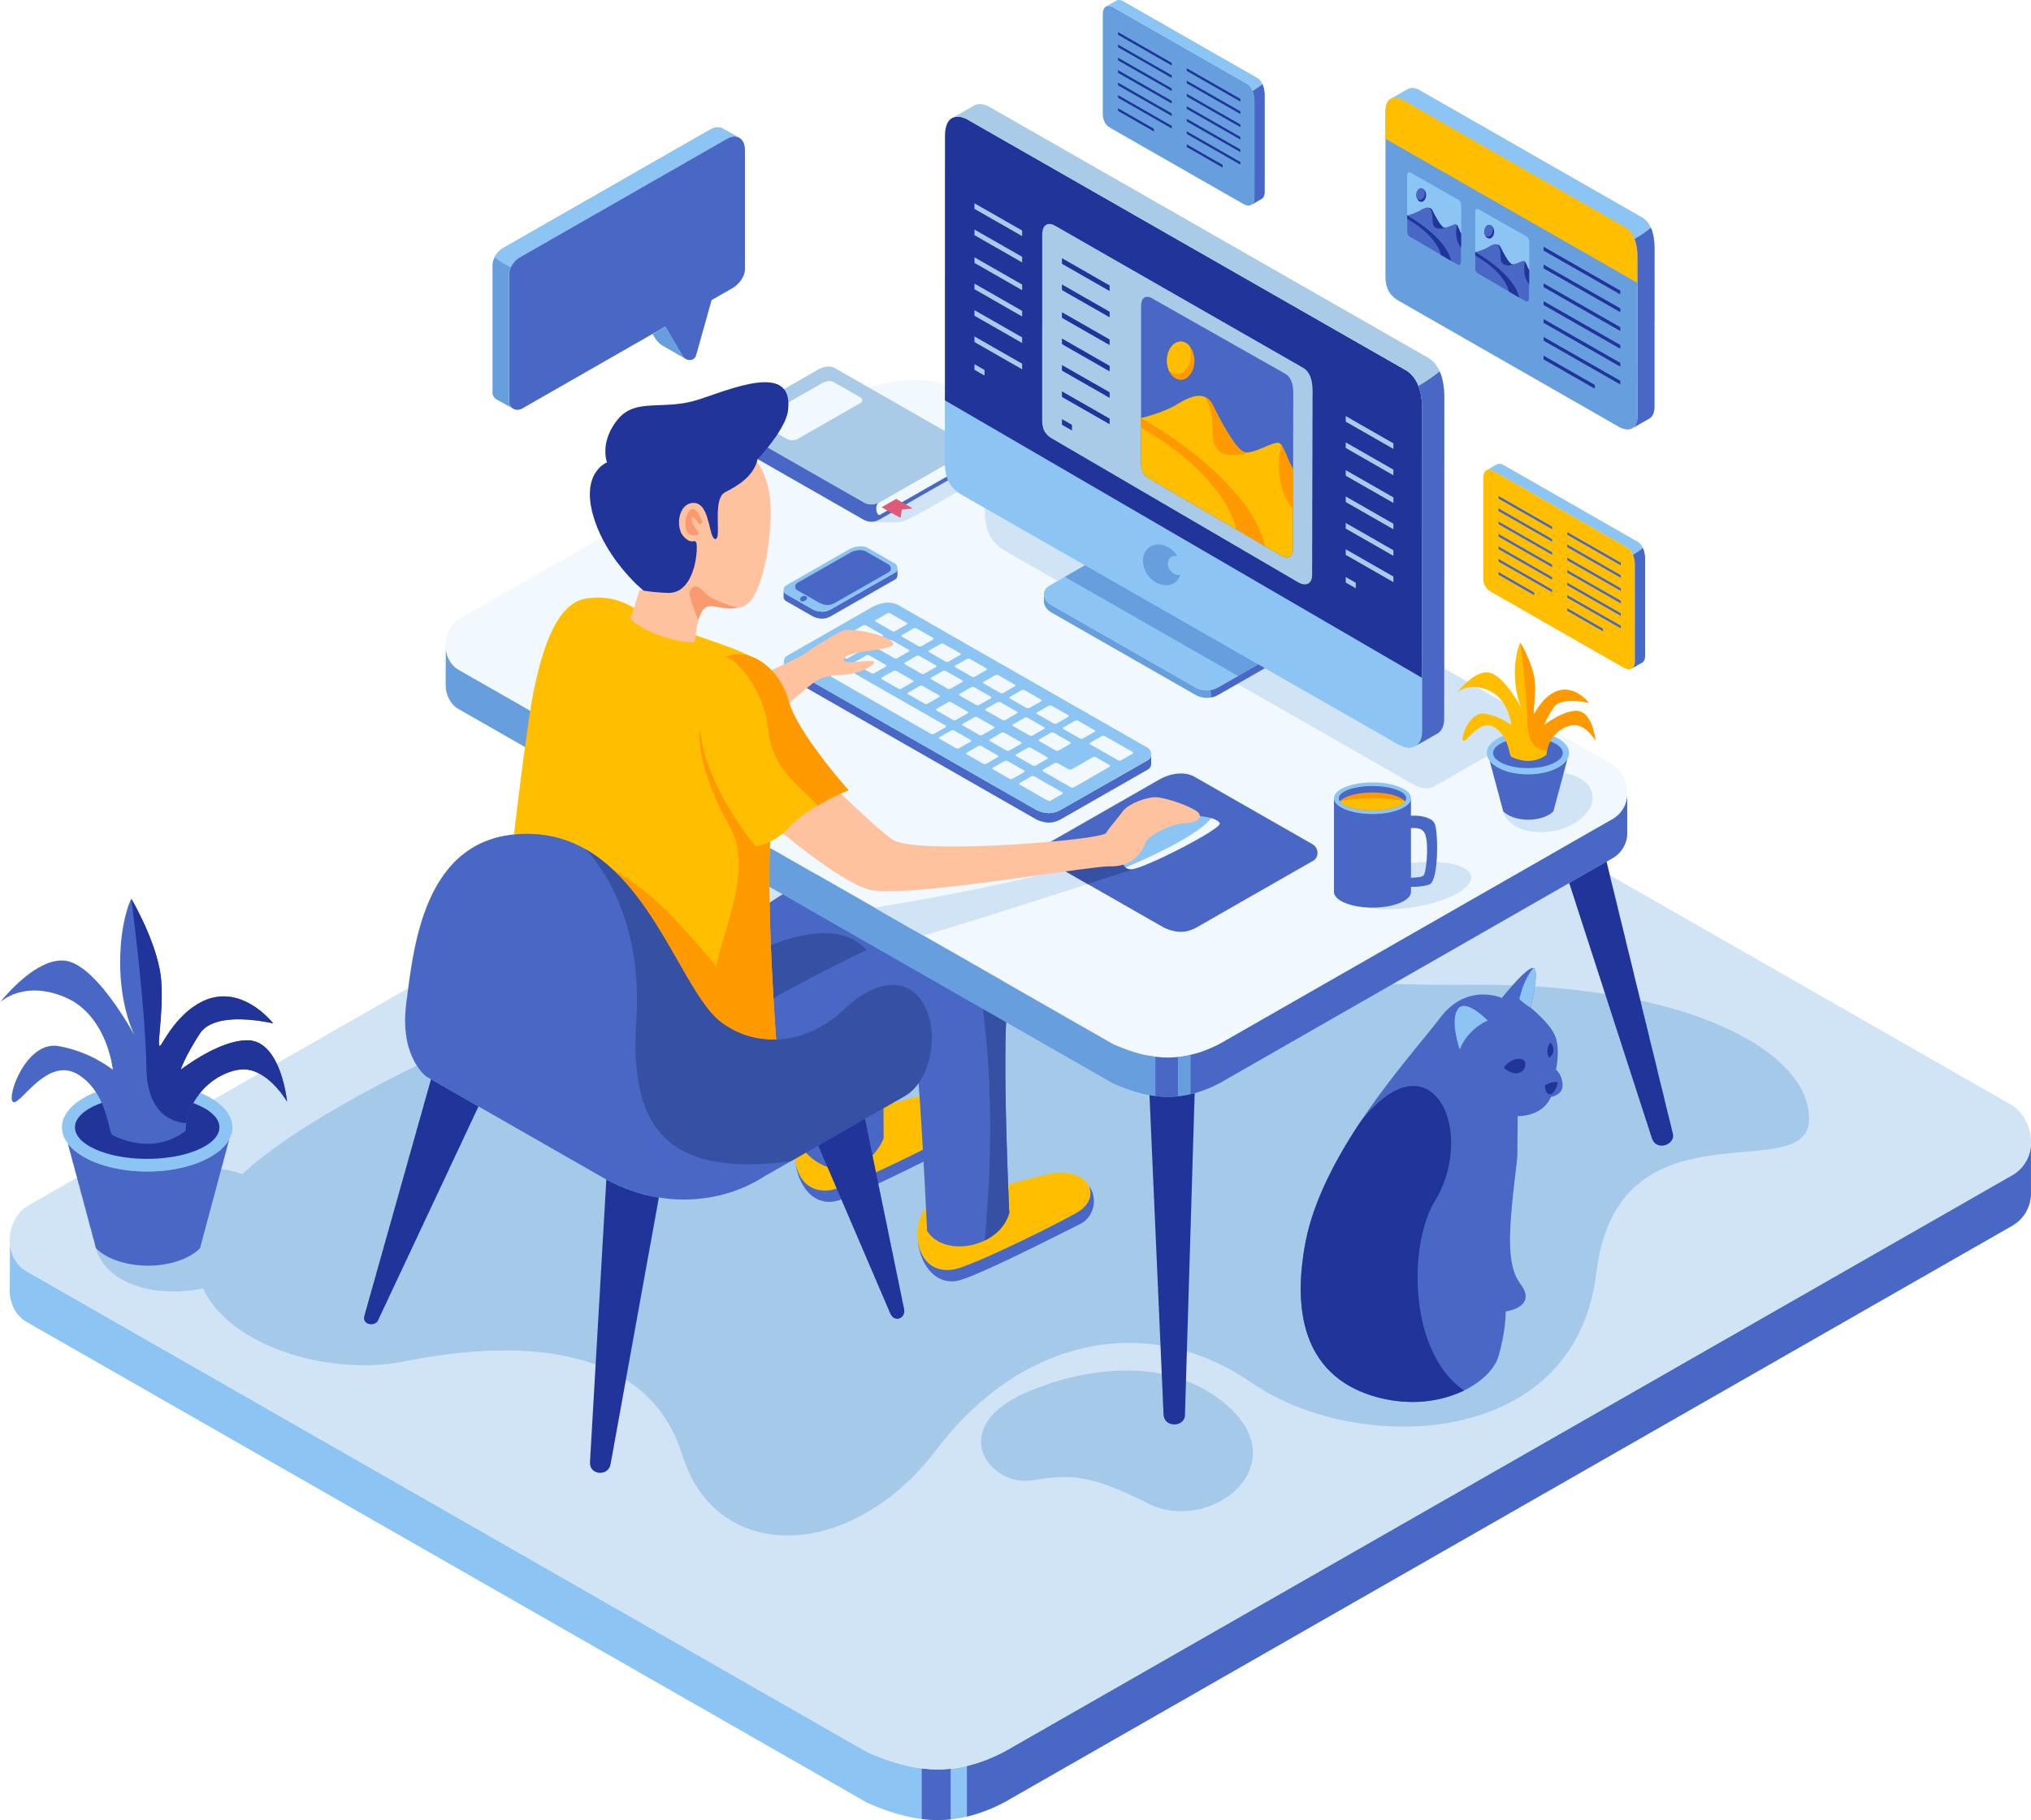

Terima Kasih

